Slide 1
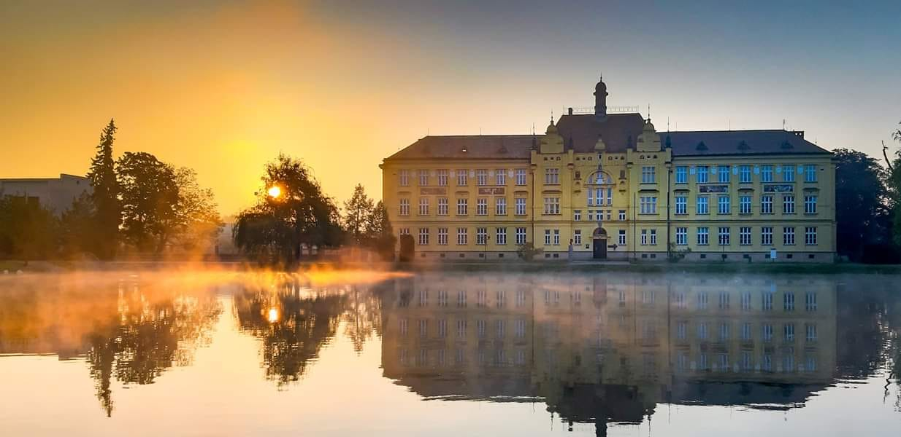
Gymnázium Jana Opletala,
Litovel

Slide 2
Studium na GJO Litovel
Počet tříd ve školním roce 2023/2024
  Čtyřleté studium 4 třídy
  Osmileté studium 8 tříd
  Počet žáků školy 355 žáků
Počet tříd nově otevíraných ve škol. roce 2024/2025
  Čtyřleté studium 1 třída (30 žáků)
  Osmileté studium 1 třída (30 žáků)

Slide 3
Studium na GJO Litovel
Žáci gymnázia dosahují vynikajících studijních výsledků
  (souhrn za 2. pololetí 2022/2023)
Celkový průměrný prospěch | 1,62
Stupeň hodnocení prospěchu | prospěl s vyznamenáním | 144
 | prospěl | 200
 | neprospěl | 0
 | nehodnocen | 0

Slide 4
Studium na GJO Litovel

Slide 5
Učební plán
(s vyznačením dělených hodin)
Nižší stupeň osmiletého gymnázia
Vyučovací předmět | prima |  | sekunda |  | tercie |  | kvarta |  | celkem
 | časová dotace | dělené hodiny | časová dotace | dělené hodiny | časová dotace | dělené hodiny | časová dotace | dělené hodiny
Český jazyk a literatura | 4 | 3 | 4 | 3 | 4 | 3 | 5 | 3 | 17
Anglický jazyk | 4 | 4 | 3 | 3 | 3 | 3 | 3 | 3 | 13
Další cizí jazyk | - | - | - | - | 3 | 3 | 3 | 3 | 6
Matematika | 5 | 2 | 4 | 3 | 5 | 5 | 4 | 4 | 18
Fyzika | 2 | 1 | 2 | 0 | 2 | 1 | 2 | 1 | 8
Chemie | - | - | 2 | 0 | 2 | 1 | 2 | 1 | 6
Biologie | 2 | 0 | 2 | 0 | 2 | 0 | 1 | 0 | 7
Zeměpis | 2 | 0 | 2 | 0 | 2 | 0 | 2 | 0 | 8
Občanská výchova | 1 | 0 | 1 | 0 | 1 | 0 | 2 | 0 | 5
Dějepis | 2 | 0 | 2 | 0 | 2 | 0 | 2 | 0 | 8
Tělesná výchova | 3 | 3 | 2 | 2 | 2 | 2 | 2 | 2 | 9
Hudební výchova | 1 | 1 | 1 | 1 | 1 | 1 | 1 | 1 | 4
Výtvarná výchova | 2 | 2 | 2 | 2 | 2 | 2 | 2 | 2 | 8
Inf. a kom. Technologie/Informatika | 1 | 1 | 2 | 2 | 1 | 1 | 1 | 1 | 5
Celkem předepsaných hodin | 29 |  | 29 |  | 32 |  | 32 |  | 122

Slide 6
Učební plán
(s vyznačením dělených hodin)
Vyšší stupeň osmiletého gymnázia, čtyřleté gymnázium
Vyučovací předmět | 1.ročník kvinta |  | 2.ročník sexta |  | 3.ročník septima |  | 4.ročník oktáva |  | celkem
 | časová dotace | dělené hodiny | časová dotace | dělené hodiny | časová dotace | dělené hodiny | časová dotace | dělené hodiny
Český jazyk a literatura | 3 | 2 | 4 | 2 | 3 | 1 | 5 | 1 | 15
Anglický jazyk | 4 | 4 | 4 | 4 | 3 | 3 | 4 | 4 | 15
Další cizí jazyk | 3 | 3 | 3 | 3 | 3 | 3 | 3 | 3 | 12
Matematika | 4 | 3 | 4 | 3 | 3 | 3 | 5 | 3 | 16
Fyzika | 3 | 1 | 3 | 1 | 3 | 1 | - | - | 9
Chemie | 3 | 1 | 3 | 1 | 3 | 1 | - | - | 9
Biologie | 3 | 1 | 3 | 1 | 3 | 1 | - | - | 9
Zeměpis | 2 | 0 | 2 | 0 | 2 | 0 | - | - | 6
Společenské vědy | 1 | 0 | 2 | 0 | 2 | 0 | 2 | 0 | 7
Dějepis | 2 | 0 | 2 | 0 | 2 | 0 | - | 0 | 6
Tělesná výchova | 2 | 2 | 2 | 2 | 2 | 2 | 2 | 2 | 8
Hudební výchova/výtvarná výchova | 2/2 | 2/2 | 2/2 | 2/2 | - | - | - | - | 4
Informační a komunikační technologie | 2 | 2 | 1 | 1 | 1 | 1 | - | - | 4
Volitelný předmět 1 | - | - | - | - | 2 | několik skupin | 2 | několik skupin | 4
Volitelný předmět 2 | - | - | - | - | 2 | několik skupin | 2 | několik skupin | 4
Volitelný předmět 3 | - | - | - | - | - | - | 2 | několik skupin | 2
Volitelný předmět 4 | - | - | - | - | - | - | 2 | několik skupin | 2
Celkem předepsaných hodin | 34 |  | 35 |  | 34 |  | 29 |  | 132

Slide 7
Statistika přijímacího řízení pro školní rok 2023/2024
obor vzdělání | počet přihlášek | přijato celkem
79-41-K/41 čtyřleté | 86 | 30
79-41-K/81 osmileté | 73 | 30

Slide 8
Přijímací řízení
Vyhlášení přijímacího řízení
  31. leden 2024
  (zveřejnění podmínek přijetí)
www.gjo.cz/prijimaci-rizeni
www.prihlaskynastredni.cz
Neváhejte nás kontaktovat a případně si domluvit prohlídku školy - gjo@gjo.cz

Slide 9
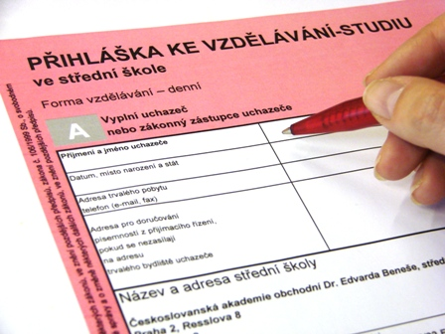
Přijímací řízení
Poslední den k podání přihlášky ke studiu
20. únor 2024
Přihláška se podává třemi způsoby:
1. elektronicky prostřednictvím informačního systému (IS) na základě prokázání totožnosti s využitím prostředku pro elektronickou identifikaci,
2. v podobě výpisu získaného z IS – v tomto případě bude přihlášce přidělen unikátní identifikační kód, prostřednictvím něhož se řediteli zpřístupní údaje z přihlášky,
3. na tiskopisu, který stanoví ministerstvo a zveřejní jej způsobem umožňujícím dálkový přístup

Slide 10
Přijímací řízení
přihlášku podává za nezletilého uchazeče jeho zákonný zástupce
součástí přihlášky je čestné prohlášení podávající osoby, že nezletilý uchazeč souhlasí s jejím podáním a obsahem
pro první kolo přijímacího řízení může uchazeč podat nejvýše 3 přihlášky
pořadí uvedených oborů vzdělání v přihlášce vyjadřuje přednostní volbu oboru vzdělání, tzn. že obory vzdělání jsou řazeny dle preference
uvedené pořadí musí být na všech podaných přihláškách shodné
u uchazečů se speciálními vzdělávacími potřebami se k přihlášce dokládá doporučení školského poradenského zařízení

Slide 11

Přijímací řízení
termíny konání jednotných testů:
studium | 1. termín zkoušky | 2. termín zkoušky | 1. náhradní termín zkoušky | 2. náhradní termín zkoušky
čtyřleté studium | 12. dubna 2024 | 15. dubna 2024 | 29. května 2024 | 30. května 2024
osmileté studium | 16. dubna 2024 | 17. dubna 2024 | 29. května 2024 | 30. května 2024

Slide 12

Přijímací řízení – hodnocení výsledků
hodnocení výsledků přijímacího řízení – čtyřleté studium
  Český jazyk (max. 50 b.), Matematika (max. 50 b.)
    minimální hranice úspěšnosti 30 bodů ze 100 bodů (Čj+M)
  vysvědčení ZŠ (max. 20 b.)
    10 bodů za výsledky za 2. pololetí 8. třídy a 10 bodů za 1. pololetí 9. třídy
  výsledky soutěží (max. 10 b.)
    soutěže typ A (umístění v okresních a krajských kolech)
    národní kolo libovolné soutěže
      viz kritéria přijímaní uchazečů

Slide 13
Přijímací řízení – hodnocení výsledků
hodnocení výsledků přijímacího řízení – osmileté studium
  Český jazyk (max. 50 b.), Matematika (max. 50 b.)
    minimální hranice úspěšnosti 30 bodů ze 100 bodů (Čj+M)
  vysvědčení ZŠ (max. 20 b.)
    10 bodů za výsledky za 2. pololetí 4. třídy a 10 bodů za 1. pololetí 5. třídy
  výsledky soutěží (max. 10 b.)
    soutěže typ A (umístění v okresních a krajských kolech)
    národní kolo libovolné soutěže
      viz kritéria přijímaní uchazečů

Slide 14
Přijímací řízení – zveřejnění výsledků
výsledky přijímacího řízení budou zveřejněny 15. května 2024
  v informačním systému (IS)
  ve škole na veřejně přístupném místě
rozhodnutí o přijetí nebo nepřijetí se v písemné formě nevyhotovují a nezasílají

Slide 15
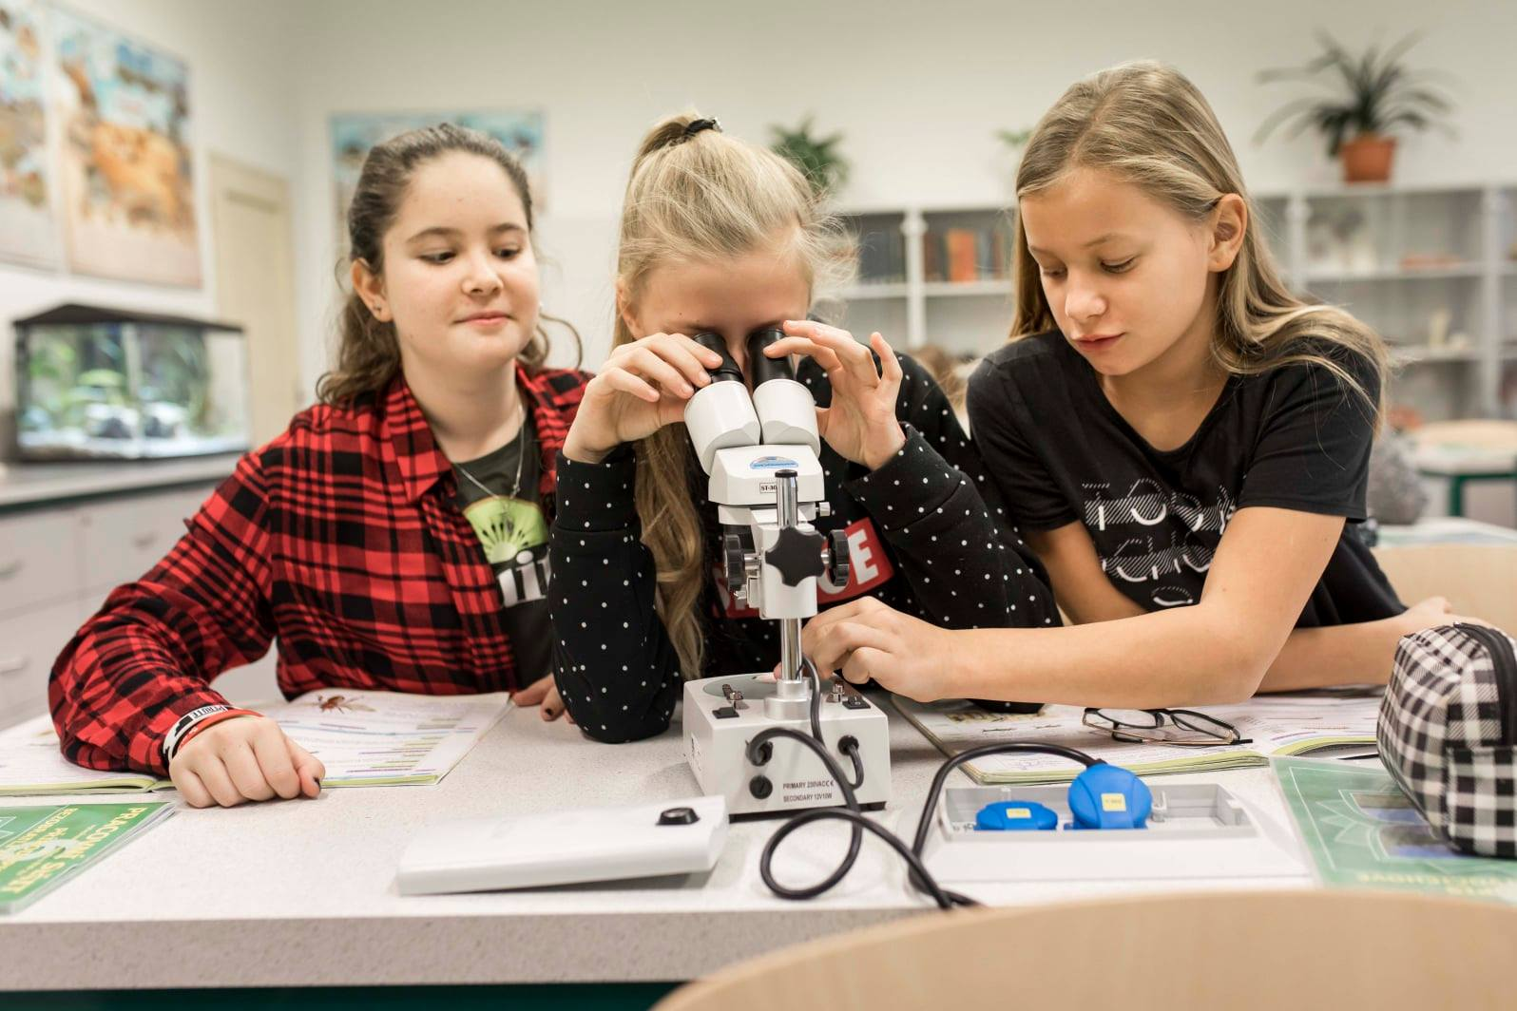
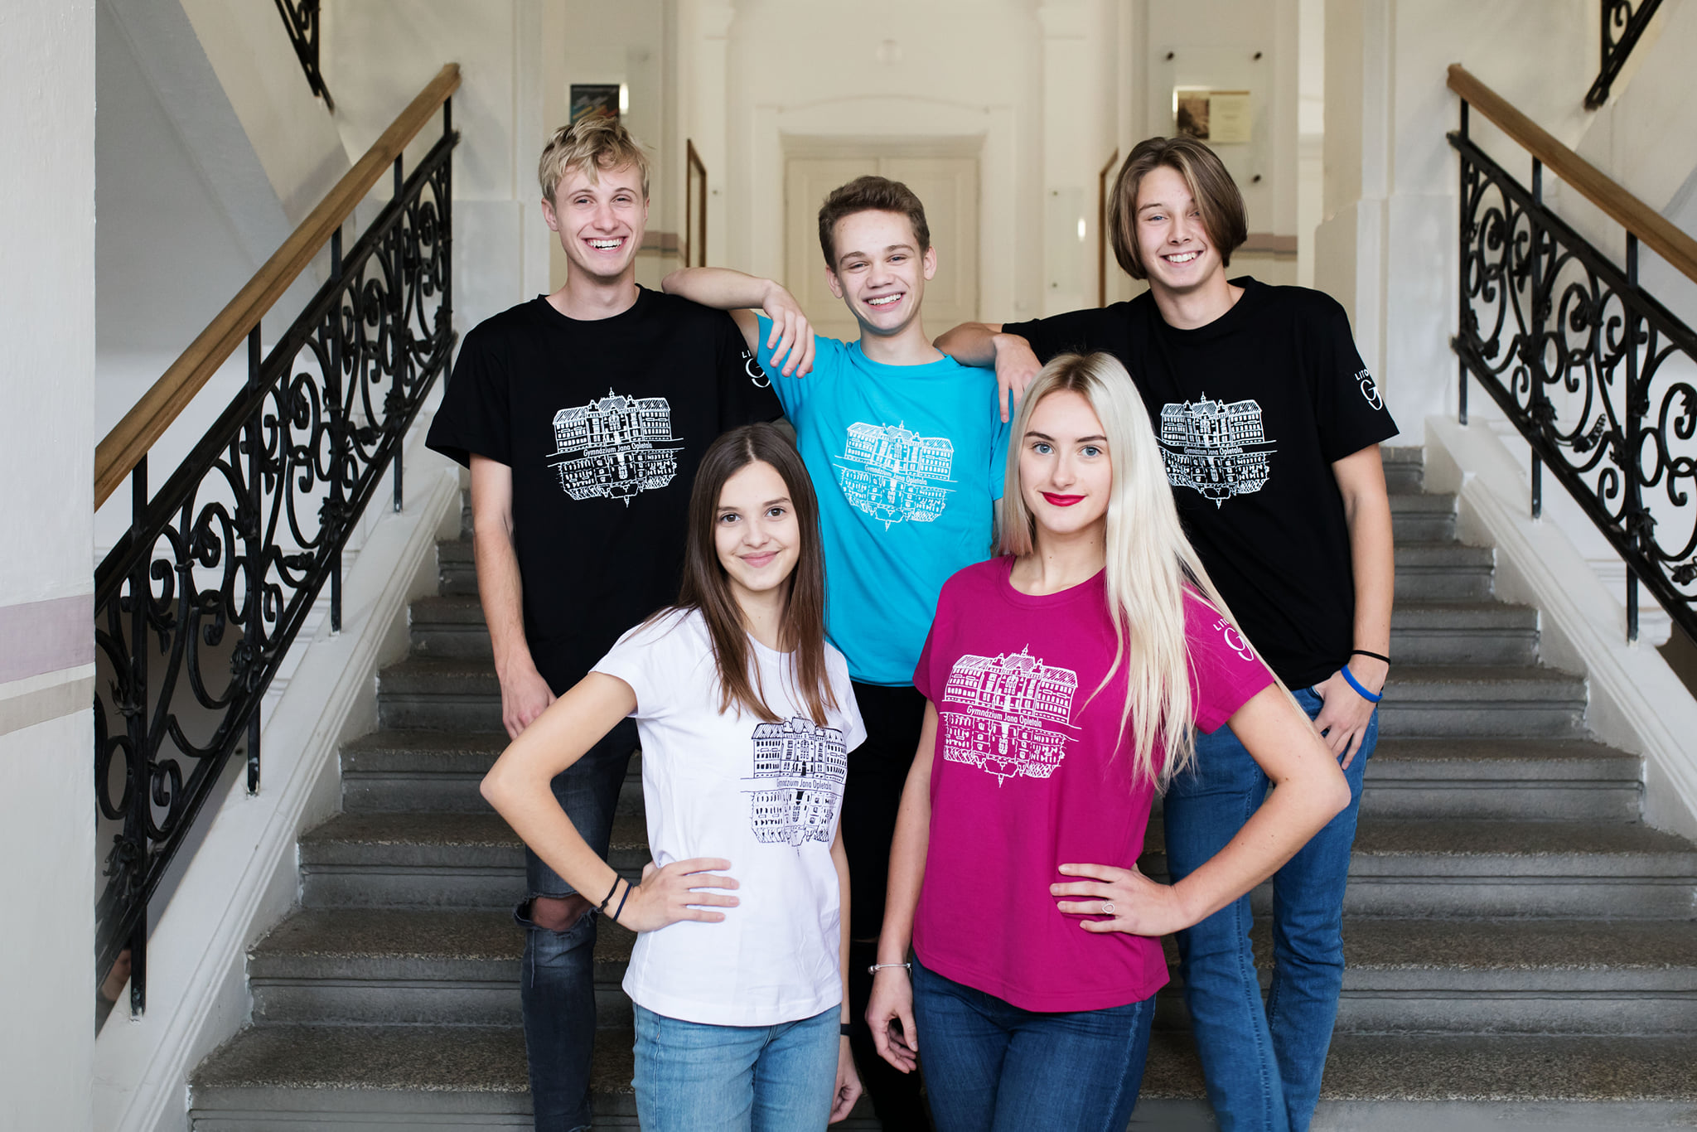
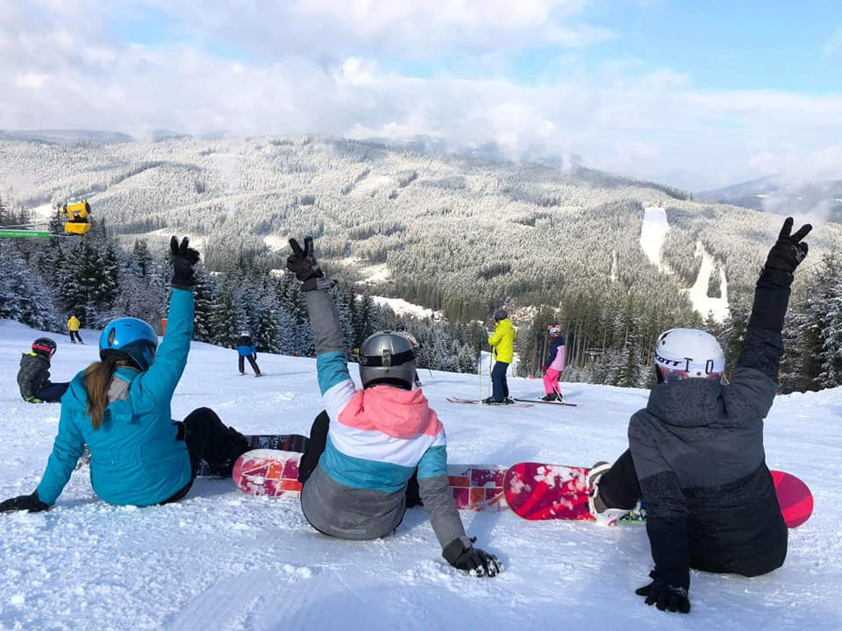
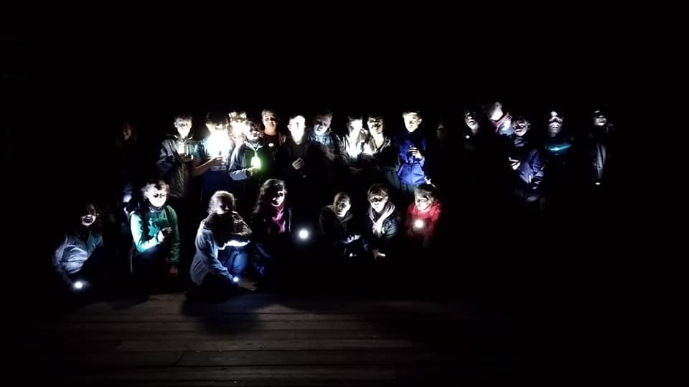
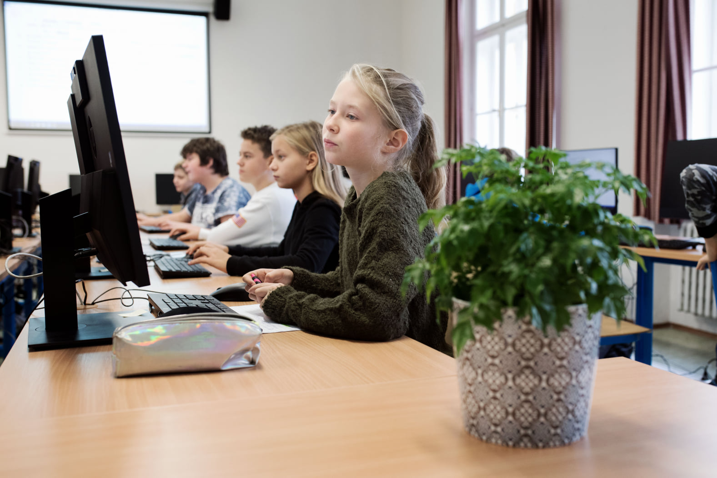
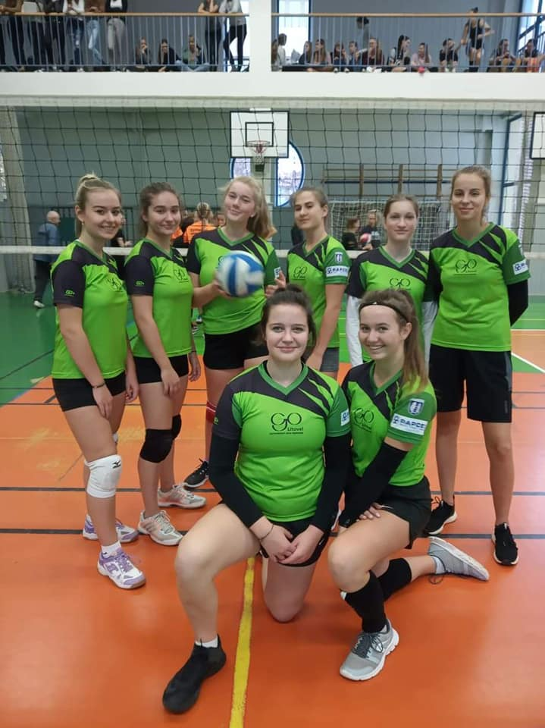
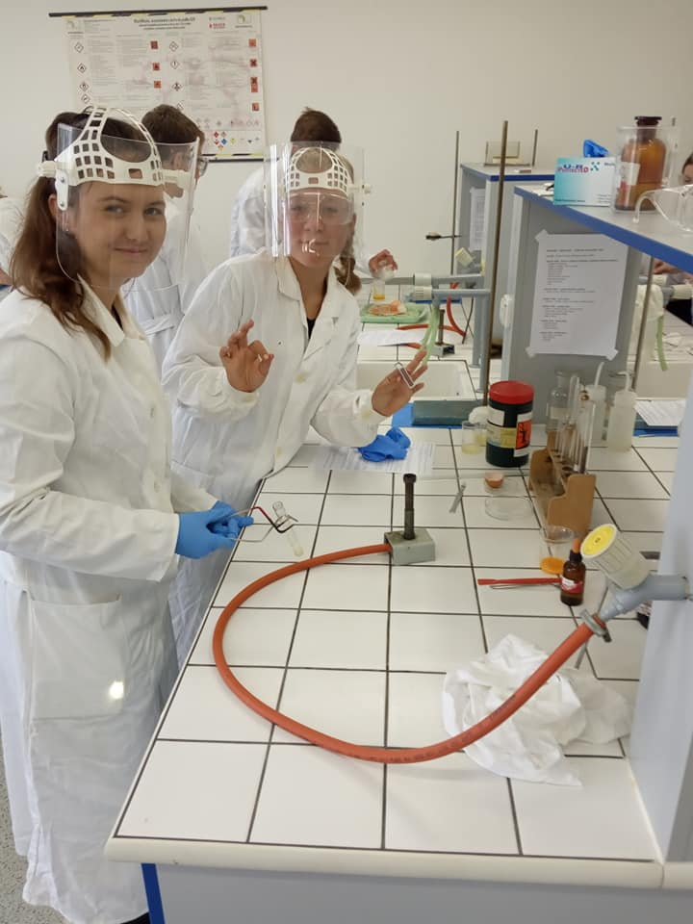
Těšíme se na Vás ☺

